Slide 1
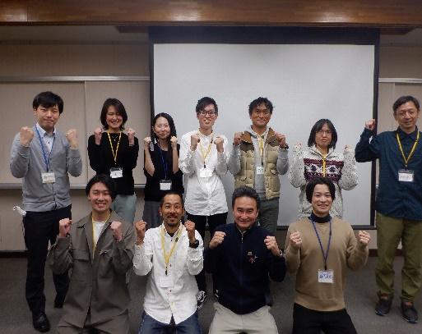
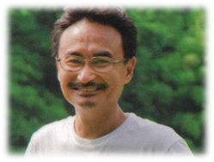
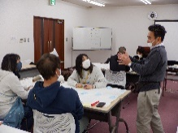
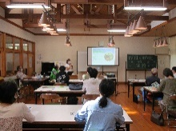
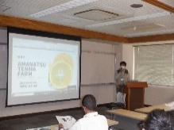
令和４年度
農山漁村起業者養成講座 説明会
三重県では、農山漁村ビジネスを実践するために必要となる「都市のニーズの捉え方」や「地域資源をどのように活かすのか」等のノウハウを学ぶことができる全６回の連続講座を開催しています。この講座では、将来、農山漁村の資源を活用したビジネスを起業していくために役立つ能力を習得することができます。
この度、講座の詳細についての説明会を県内2か所で開催します。修了生から現在の取組についての報告もあります。興味のある方は、ぜひご参加ください。
講座講師のご案内
曽根原 久司 氏
NPO法人「えがおつなげて」代表理事
地域資源を活用したビジネスの第一人者。
代表を務めるNPO法人「えがおつなげて」は日本農業賞など数々の賞を受賞している。
これまで200名以上の起業をサポート、成功に導いてきた。
主な著書「日本の田舎は宝の山-農村起業のすすめ」（日本経済新聞出版社、2011）
日時・場所
参加費
無料
【伊勢会場】
月
【津会場】
火
日時：令和4年6月20日
日時：令和4年6月21日
14:０0～16:00
10:00～12:00
会場：三重県伊勢庁舎 ４０５会議室
（伊勢市勢田町６２８－２）
会場：三重県勤労者福祉会館 第２教室
（津市栄町１－８９１（５階））
＜修了生からの報告＞
＜修了生からの報告＞
日下 浩辰氏 R3年度修了生
岩野 和麿氏 R3年度修了生
安藤 え り氏 R3年度修了生
プログラム
※写真は昨年度の講座の様子です。
１．県からの説明（１０分）
講座の概要、応募条件などを説明します。
２．講師からの説明（６０分）
講師の曽根原久司氏より、実践している地域資源を活用したビジネスの取組紹介と他県での取組、講座に対する思いなどをお話していただきます。
３．講座修了生からの報告（２０分）
講座修了生から、現在の取組紹介と講座を受講したきっかけ、講座から学んだことなどを報告します。
４．質疑応答（２０分）
講座に関する事や講師の取組に関する事など、何でもお聞きいただけます。
参加方法
〈参加方法１〉会場での参加
・上記の会場において、新型コロナウイルス感染症拡大防止に向けた三重県指針に基づき、適切な感染防止対
策を行ったうえで実施します。
〈参加方法２〉オンラインによる参加
・ウエブ会議ツール（Zoom）を使ったオンライン形式で配信を行います。
・事前に、各参加者のメールアドレス宛てに「招待ＵＲＬ」または「ミーティングＩＤとパスワード」をご案内します。

Slide 2

令和４年度
農山漁村起業者養成講座 説明会
令和４年度 農山漁村起業者養成講座 説明会 申込書
お申込み方法
※申込者の個人情報は当セミナーの運営目的に使用するものであり、主催者が安全に管理し保護を徹底します。
法令に基づく場合などを除き、第三者に開示・提供することはありません。
三重県電子申請・届出システム（QRコード）を使用してお申込みいただくか、下記に必要事項を記入の上、お問い合わせ先まで郵送又はＦＡＸ、E-Mailでお申込ください。お電話でも受け付けております。申込期限：令和４年6月15日（水）
お名前 | ふりがな | TEL
 |  | メール アドレス
所属
希望日 | １．6月20日（月） 参加方法［ 伊勢会場 ・ オンライン ］ 6月21日（火） 参加方法［ 津 会場 ・ オンライン ］
説明会を知ったきっかけ | １．知人からの紹介 ２．ホームページ ３．その他（ ）
講座に興味をもった理由 | １．これから農山漁村で起業したいから ２．農山漁村で実践している取組をブラッシュアップしたいから ３．講座で仲間を作りたいから ４．その他（ ）
その他（説明会で聞きたいこと）
※該当するものに○をして回答してください。
新型コロナウイルス感染症対策のため、以下の点についてご協力をお願いします。
〇高齢の方や基礎疾患をお持ちの方で感染リスクを心配される方は参加をご遠慮いただくようお願いします。
〇新型コロナウイルス接触確認アプリ（ＣＯＣＯＡ）」の事前インストールにご協力をお願いします。
〇室内の定期的な換気など、同感染症の感染防止対策を徹底して努めますが、万が一、当講座で感染が発生し
た場合、保健所などの聞き取りにご協力ください。
〇当日、発熱や咳等の風邪症状がみられる方は参加できません。
〇当日、会場内では、「マスク着用」並びに「手指消毒」をお願いします。
〇当講座は、同感染症の国内における感染状況や国及び県等の指針を踏まえ、中止の判断や受講の方への協力
事項について変更する場合もありますので、予めご了承ください。
お問合わせ先
【三重県電子申請・届出システム】
〒５１４－８５７０
三重県津市広明町１３番地
三重県農林水産部 農山漁村づくり課
農山漁村活性化班 担当：長井
TEL：059-224-2518
FAX：059-224-3153
E-mail：nozukuri@pref.mie.lg.jp

